Slide 1
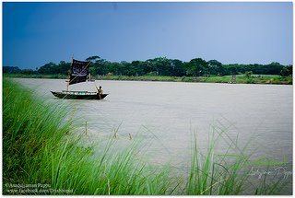

Slide 2
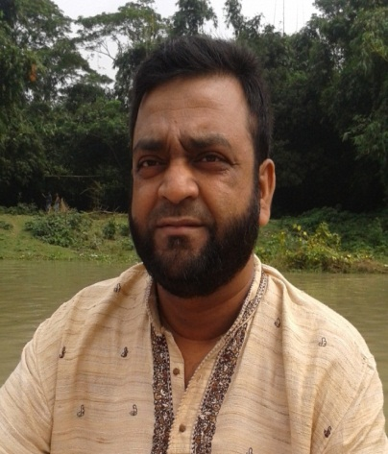
শিক্ষক পরিচিতি
মোঃ মোকলেছ উদ্দিন, সিনিয়র শিক্ষক
নান্দিয়া সাঙ্গুন আদর্শ দাখিল মাদ্রাসা
শ্রীপুর, গাজীপুর ৷
মোবাইল- 01715202812
ই-মেইল- rmoklesuddin12@gmail.com

Slide 3
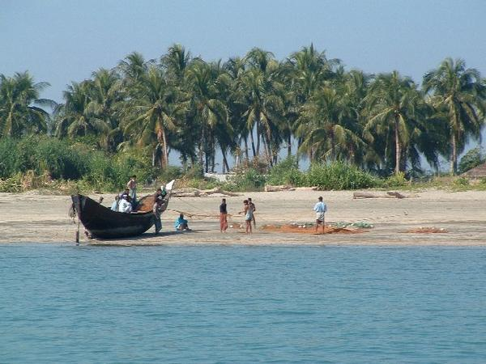
ডিজিটাল ক্লাসে তোমাদের স্বাগতম

Slide 4
পাঠ পরিচিতি
শ্রেণি : অষ্টম
বিষয় : সাহিত্য কণিকা
পাঠ : কবিতা

Slide 5
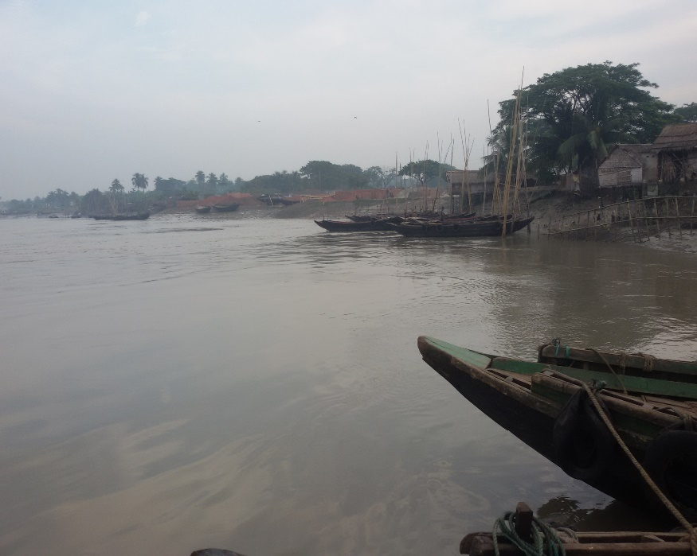
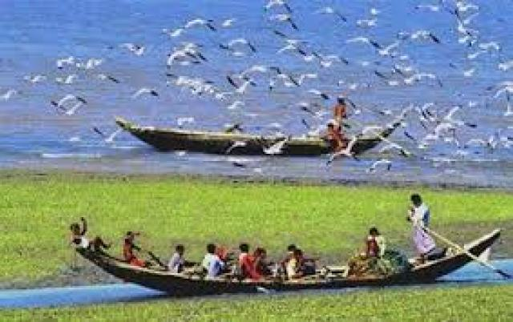
চিত্রে আমরা কী দেখতে পারছি?
নদীতে নৌকা ভ্রমন
Notes:
এই স্লাইডে একের পর এক ছবিগুলো আসবে এবং শিক্ষার্থীদের প্রশ্ন করা হবে: ছবিগুলো দেখানো হবে। এরপর বিষয়বস্তু আলোচনা করা হবে।

Slide 6
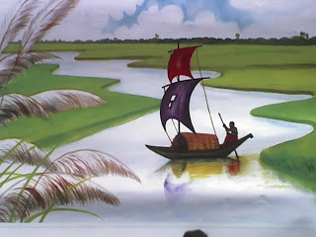
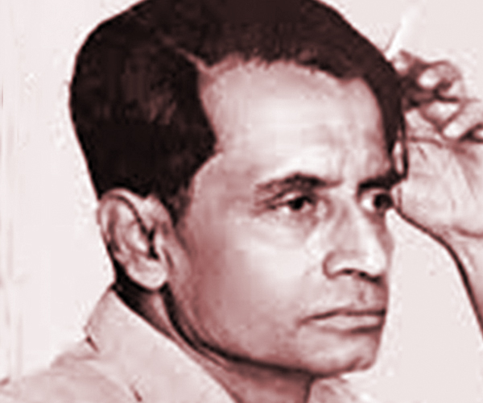
আজকের পাঠ-
নদীর স্বপ্ন
বুদ্ধদেব বসু

Slide 7
এই পাঠ শেষে শিক্ষার্থীরা..
কবি পরিচিতি বলতে ও লিখতে পারবে;
কবিতাটি শুদ্ধ উচ্চারণে পড়তে পারবে;
নতুন শব্দগুলোর অর্থসহ বাক্য গঠন করতে পারবে;
কবিতাংশের চরণসমূহের ভাবার্থ বিশ্লেষণ করতে পারবে;
শিখনফল

Slide 8
কবি পরিচিতি
বুদ্ধদেব বসু
জন্ম-১৯০৮ খ্রিষ্টাব্দে
জন্মস্থান-কুমিল্লায়
১৯৩১ সালে ঢাকা বিশ্ববিদ্যালয় থেকে স্নাতকোত্তর ডিগ্রি অর্জন করেন
১৯৩০ সালে ঢাকা বিশ্ববিদ্যালয় থেকে ইংরেজিতে স্নাতক ডিগ্রি অর্জন করেন
তাঁর পৈতৃক নিবাস বিক্রমপুর অর্থাৎ বর্তমান মুন্সিগঞ্জে
তিনি প্রথমে সাংবাদিকতা এবং পরে অধ্যাপনা পেশা হিসেবে গ্রহণ করেন
তিনি ‘কবিতা পত্রিকা’ নামেও একটি পত্রিকা সম্পাদনা করেন
১৯৭৪ খ্রিষ্টাব্দে তিনি কলকাতায় মৃত্যুবরণ করেন

Slide 9
বুদ্ধদেব বসু বহুমুখী প্রতিভার অধিকারী
তিনি
কবিতা
ছড়া
ছোট গল্প
উপন্যাস
প্রবন্ধ
নাটক
ভ্রমণ কাহিনী
স্মৃতিকথা,
অনুবাদ
সম্পাদনা ইত্যাদির মাধ্যমে
বাংলা সাহিত্যকে সমৃদ্ধ করেছেন

Slide 10
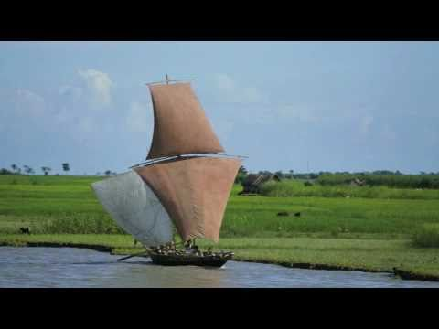
একক
কাজ
বুদ্ধদেব বসু এর জন্ম পরিচয় লিখ।

Slide 11
আদর্শ পাঠ
নদীর স্বপ্ন
বুদ্ধদেব বসু
কোথায় চলেছো? এদিকে এসো না!
দুটো কথা শোনো দিকি,
এই নাও-এই চকচকে, ছোটো,
নতুন রুপোর সিকি।
ছোকানুর কাছে দুটো আনি আছে,
তোমায় দিচ্ছি তাও,
আমাদের যদি তোমার সঙ্গে
নৌকায় তুলে নাও।

Slide 12
আদর্শ পাঠ
নৌকা তোমার ঘাটে বাঁধা আছে--
যাবে কি অনেক দূরে?
পায়ে পড়ি, মাঝি, সাথে নিয়ে চলো
মোরে আর ছোকানুরে।
আমারে চেনো না? আমি যে কানাই।
ছোকানু আমার বোন।
তোমার সঙ্গে বেড়াবো আমরা
মেঘনা, পদ্মা, শোণ।

Slide 13
সরব পাঠ-
শোনো, মা এখন ঘুমিয়ে আছেন,
দিদি গেছে ইশকুলে,
এই ফাকে মোরে-আর ছোকানুরে-
নৌকায় তুলে নাও।কোনো ভয় নেই-
বাবার বকুনি তোমায় হবে না খেতে,
যত দোষ সব আমরা-
না, আমি একা নেবো মাথা পেতে।

Slide 14
সরব পাঠ-
ওটা কী? জেলের নৌকা?-তাই তো!
জাল টেনে তোলা দায়, রূপোলি নদীর
রূপোলি ইলিশ- ইশ,চোখে ঝলসায়।
ইলিশ কিনলে?-আঃ, বেশ, বেশ,
তুমি খুব ভালো, মাঝি
উনুন ধরাও, ছোকানু দেখাক
রান্নার কারসাজি।
পইঠায় বসে ধোঁয়া-ওঠা ভাত
টাটকা ইলিশ ভাজা-
ছোকানু রে, তুই আকাশের রানি,
আমি পদ্মার রাজা।

Slide 15
সরব পাঠ-
খাওয়া হলো শেষ, আবার চলছি দুলছে ছোট্ট নাও,
হালকা নরম হাওয়ায় তোমার লাল পাল তুলে দাও।
ছোকানুর চোখ ঘুমে ঢুলে আসে
আমি ঠিক গেজে আছি,
গান পাওয়া হলে আমায় অনেক গল্প বলবে, মাঝি?
শুনতে শুনতে আমিও ঘুমোই বিছানা বালিশ বিনা-
মাঝি, তুমি দেখো ছোকানুরে, ভাই,ও বড়োই ভীতু কিনা।
আমার জন্য কিচ্ছু ভেবো না আমি তো বড়োই প্রায়
ঝড় এলে ডেকো আমারে-
ছোকানু যেন সুখে ঘুম যায়।

Slide 16
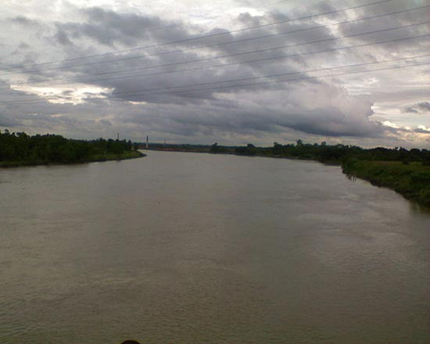
এসো আজকের পাঠের নতুন শব্দার্থসমূহ শিখে নেই
বাতাসের সাহায্যে চালাবার জন্য নৌকায় খাটানো কাপড়ের পর্দা।
পাল
শোন
একটি নদীর নাম

Slide 17
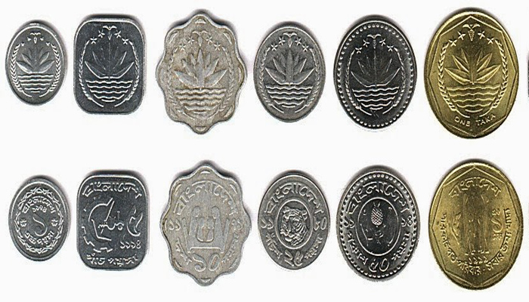
এসো আজকের পাঠের নতুন শব্দার্থসমূহ শিখে নেই
এক টাকার ষোল ভাগের এক ভাগ মূল্যের মুদ্রা।
আনি
সূর্য লুকালো
সূর্য অস্ত গেল।

Slide 18
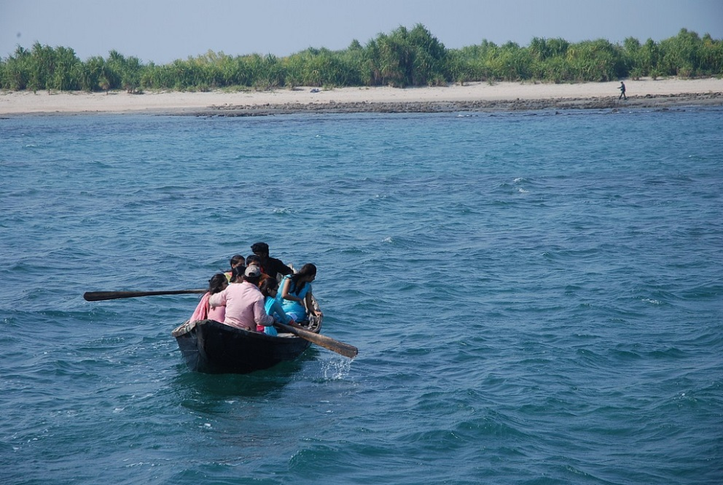
সিকি,আনি,শোণ ও পাল শব্দ দিয়ে ২টি করে বাক্য লেখ।
জোড়ায়
কাজ

Slide 19
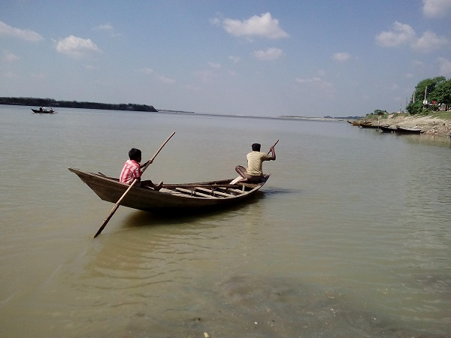
পাঠ–বিশ্লেষণ
কোথায় চলেছো? এদিকে এসো না!
দুটো কথা শোনো দিকি,
এই নাও-এই চকচকে, ছোটো,
নতুন রুপোর সিকি।

Slide 20
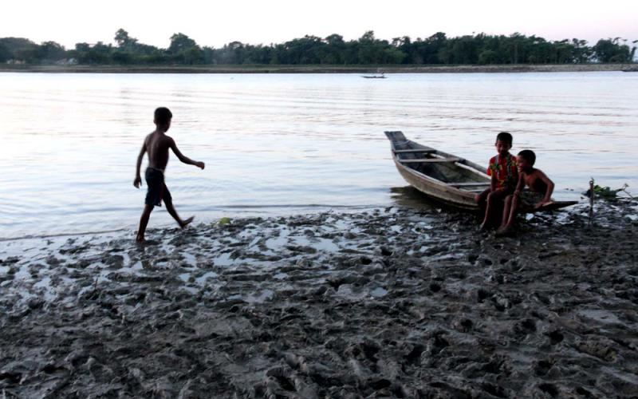
পাঠ–বিশ্লেষণ
ছোকানুর কাছে দুটো আনি আছে,
তোমায় দিচ্ছি তাও,
আমাদের যদি তোমার সঙ্গে
নৌকায় তুলে নাও।

Slide 21
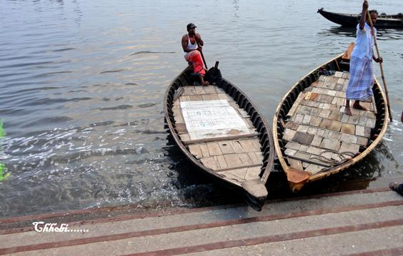
পাঠ–বিশ্লেষণ
নৌকা তোমার ঘাটে বাঁধা আছে--
যাবে কি অনেক দূরে?
পায়ে পড়ি, মাঝি, সাথে নিয়ে চলো
মোরে আর ছোকানুরে।

Slide 22
পাঠ–বিশ্লেষণ
আমারে চেনো না? আমি যে কানাই।
ছোকানু আমার বোন।
তোমার সঙ্গে বেড়াবো আমরা
মেঘনা, পদ্মা, শোণ।

Slide 23
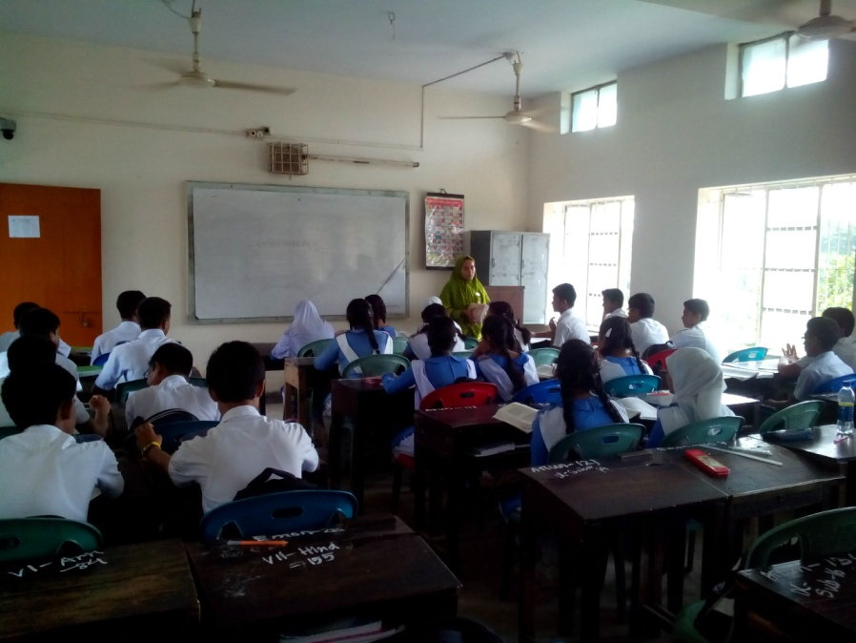
পাঠ–বিশ্লেষণ
শোনো, মা এখন ঘুমিয়ে আছেন,
দিদি গেছে ইশকুলে,
এই ফাকে মোরে-আর ছোকানুরে-
নৌকায় তুলে নাও।
Notes:
ছবি দেখিয়ে পাঠ বিশ্লেষণ

Slide 24
পাঠ–বিশ্লেষণ
কোনো ভয় নেই-
বাবার বকুনি তোমায় হবে না খেতে,
যত দোষ সব আমরা-
না, আমি একা নেবো মাথা পেতে।
Notes:
ছবি দেখিয়ে পাঠ বিশ্লেষণ

Slide 25
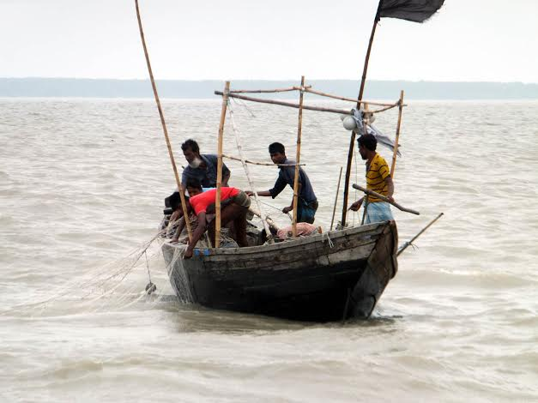
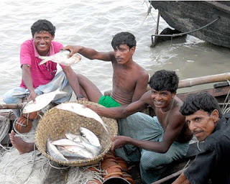
পাঠ–বিশ্লেষণ
ওটা কী? জেলের নৌকা?-তাই তো!
জাল টেনে তোলা দায়, রূপোলি নদীর
রূপোলি ইলিশ- ইশ,চোখে ঝলসায়।
ইলিশ কিনলে?-আঃ, বেশ, বেশ,
তুমি খুব ভালো, মাঝি
Notes:
ছবি দেখিয়ে পাঠ বিশ্লেষণ

Slide 26
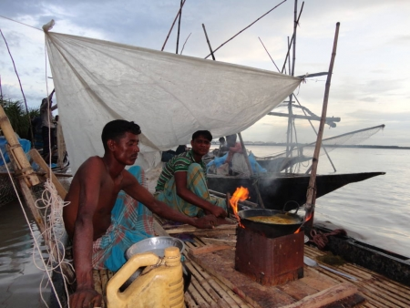
পাঠ–বিশ্লেষণ
উনুন ধরাও, ছোকানু দেখাক
রান্নার কারসাজি।
পইঠায় বসে ধোঁয়া-ওঠা ভাত,
টাটকা ইলিশ ভাজা-
ছোকানু রে, তুই আকাশের রানি,
আমি পদ্মার রাজা।
Notes:
ছবি দেখিয়ে পাঠ বিশ্লেষণ

Slide 27
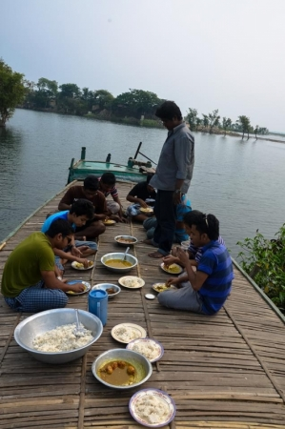
পাঠ–বিশ্লেষণ
খাওয়া হলো শেষ, আবার চলছি
দুলছে ছোট্ট নাও,
হালকা নরম হাওয়ায় তোমার
লাল পাল তুলে দাও।
Notes:
ছবি দেখিয়ে পাঠ বিশ্লেষণ

Slide 28
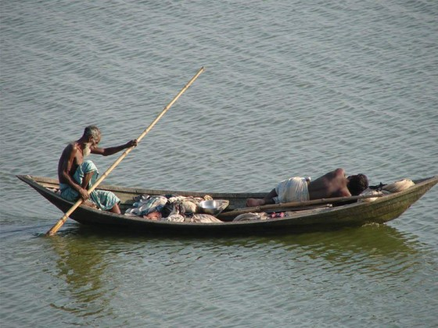
পাঠ–বিশ্লেষণ
ছোকানুর চোখ ঘুমে ঢুলে আসে
আমি ঠিক গেজে আছি,
গান পাওয়া হলে আমায় অনেক
গল্প বলবে, মাঝি?
শুনতে শুনতে আমিও ঘুমোই
বিছানা বালিশ বিনা-
Notes:
ছবি দেখিয়ে পাঠ বিশ্লেষণ

Slide 29
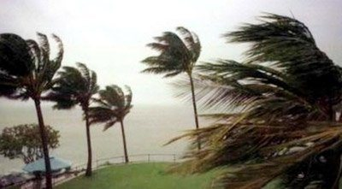
পাঠ–বিশ্লেষণ
মাঝি, তুমি দেখো ছোকানুরে, ভাই,
ও বড়োই ভীতু কিনা।
আমার জন্য কিচ্ছু ভেবো না
আমি তো বড়োই প্রায়
ঝড় এলে ডেকো আমারে-ছোকানু
যেন সুখে ঘুম যায়।
Notes:
ছবি দেখিয়ে পাঠ বিশ্লেষণ

Slide 30
কবিতার মূলকথা
বুদ্ধদেব বসুর ‘নদীর স্বপ্ন’ কবিতায় নদী এবং নৌভ্রমণ নিয়ে এক কিশোরের কল্পনা রূপায়িত হয়েছে। দুরন্ত এক কিশোর তার ছোট বোণকে নিয়ে নৌকাতে উঠে নদীর পর নদী পার হয়ে তাদের মনের আকাঙ্ক্ষা পূরণ করতে চায়।নৌকায় নানা রঙের পাল,নীল রঙের আকাশ,ঝাঁকে ঝাঁকে পাখির উড়ে চলা,রূপালি ইলিশ মাছ,নৌকায় রান্না করা, সন্ধ্যায় গান গাওয়া,গল্প করা-এত কিছু কিশোর মনে গভীর স্বপ্ন নিয়ে আসে।পাশাপাশি এ কবিতায় বোনের প্রতি ভাইয়ের দায়িত্ব ওয়াদর প্রকাশের চমৎকার নিদর্শন আছে।

Slide 31
মূল্যায়ন
‘শোণ’শব্দের অর্থ কী?
কানাই মাঝির কাছে কি কি অনুরোধ করেছে?
ছোকানু কী রান্নায় পটু?
‘নদীর স্বপ্ন’কবিতাটির রচয়িতা কে?
বুদ্ধদেব বসু কত সালে মৃত্যু বরণ করেন?

Slide 32
বাড়ির কাজ
নদীর স্বপ্ন কবিতায় ভাই-বোনের
যে মমত্ববোধ প্রকাশ পেয়েছে তা
বিশ্লেষণ কর।

Slide 33
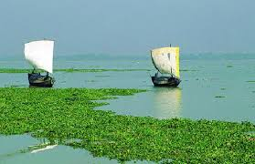
তোমাদের সবাইকে ধন্যবাদ
Notes:
ছবি দেখিয়ে পাঠ বিশ্লেষণ

